Slide 1

Projeto_ProCafeeiro

Slide 2

Apresentação
O que é o Projeto Procafeeiro
Api
App
Hardware
Gabrel G Ruas

Slide 3

API
Dominio
Repositorio
Aplicaçao
Aplesentaçao
Serviços

Slide 4
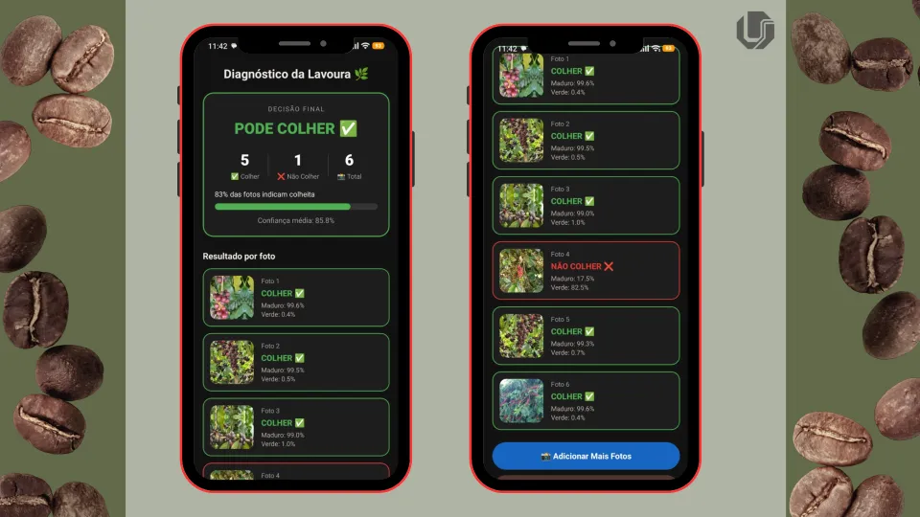
APP
Paginas.
.js , .css, API
Panha.js
Usuario
Despesas
Rastreamento

Slide 5


Harware
Esp32
Planilha google
C++
ModuloGPS
Googlemaps

Slide 6
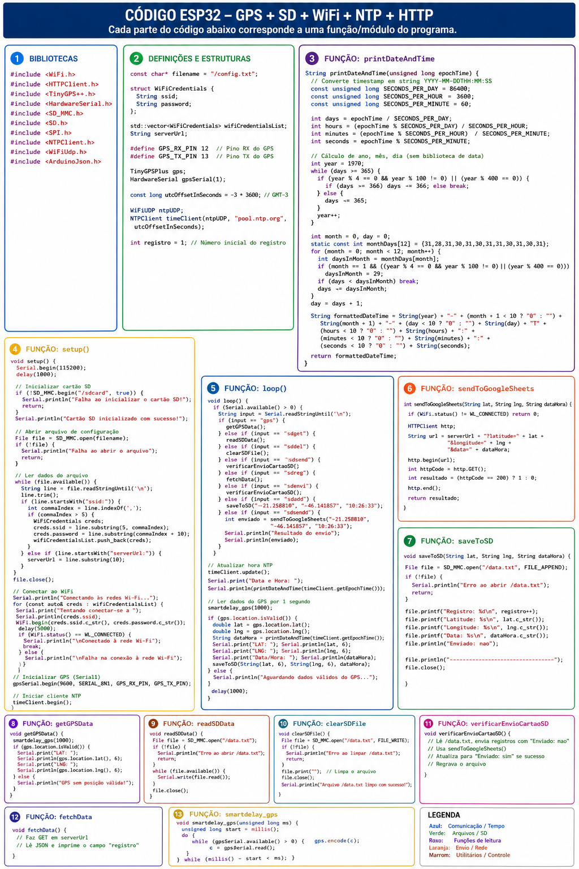
Codigo C++

Slide 7
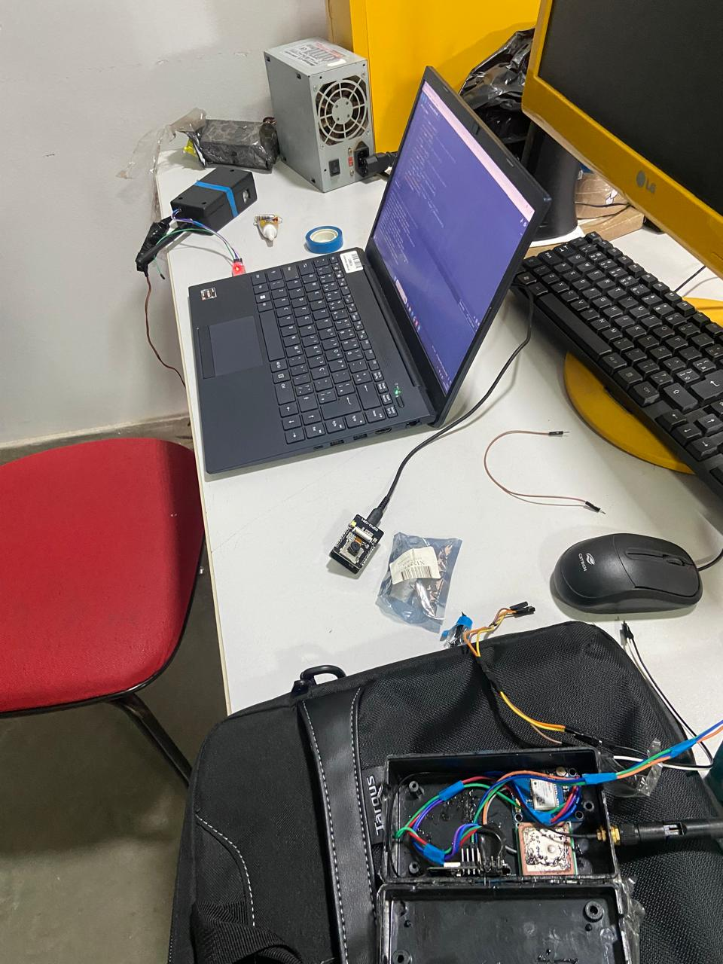
Hardware GPS ESP32Can

Slide 8
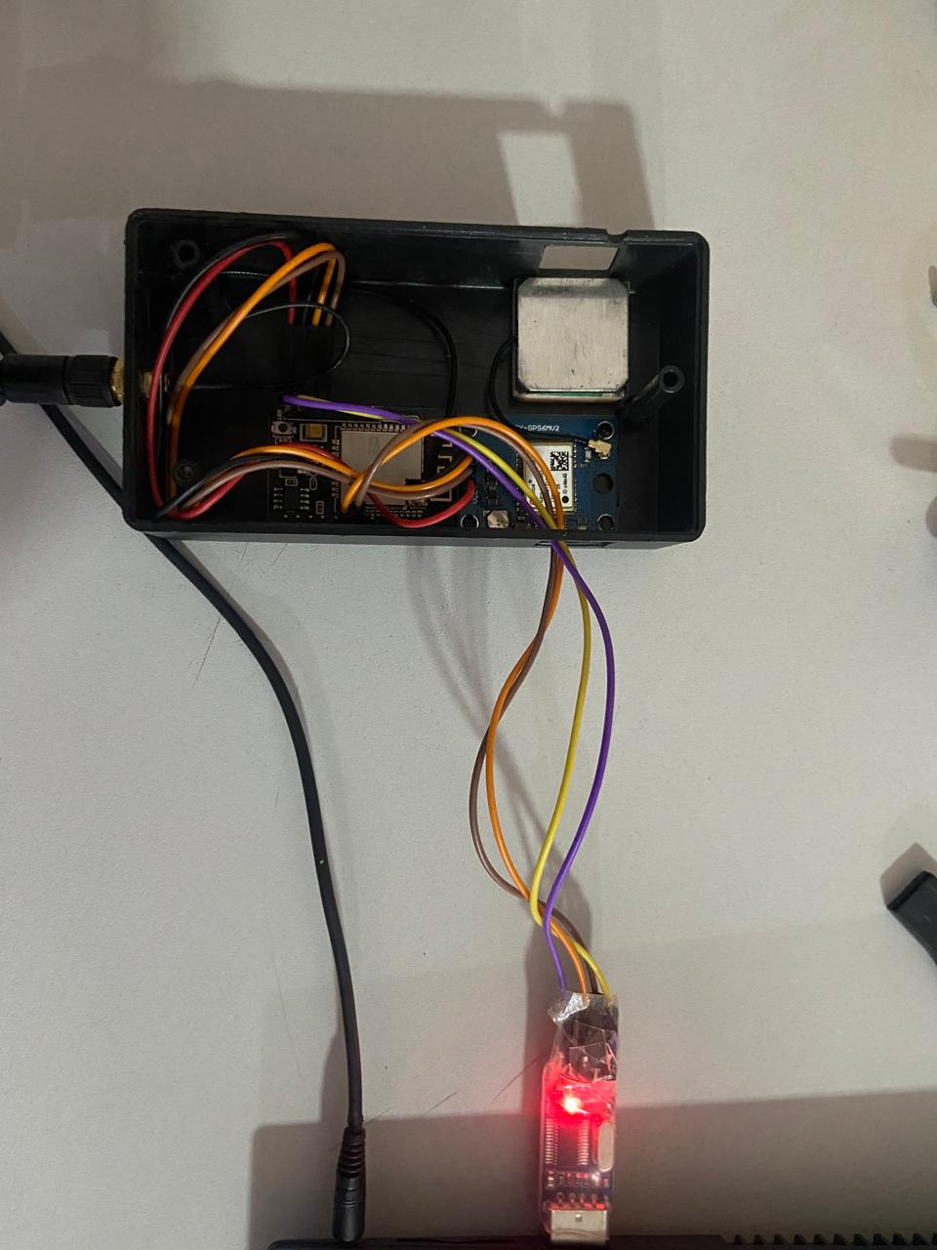
Hardware GPS ESP32Can

Slide 9
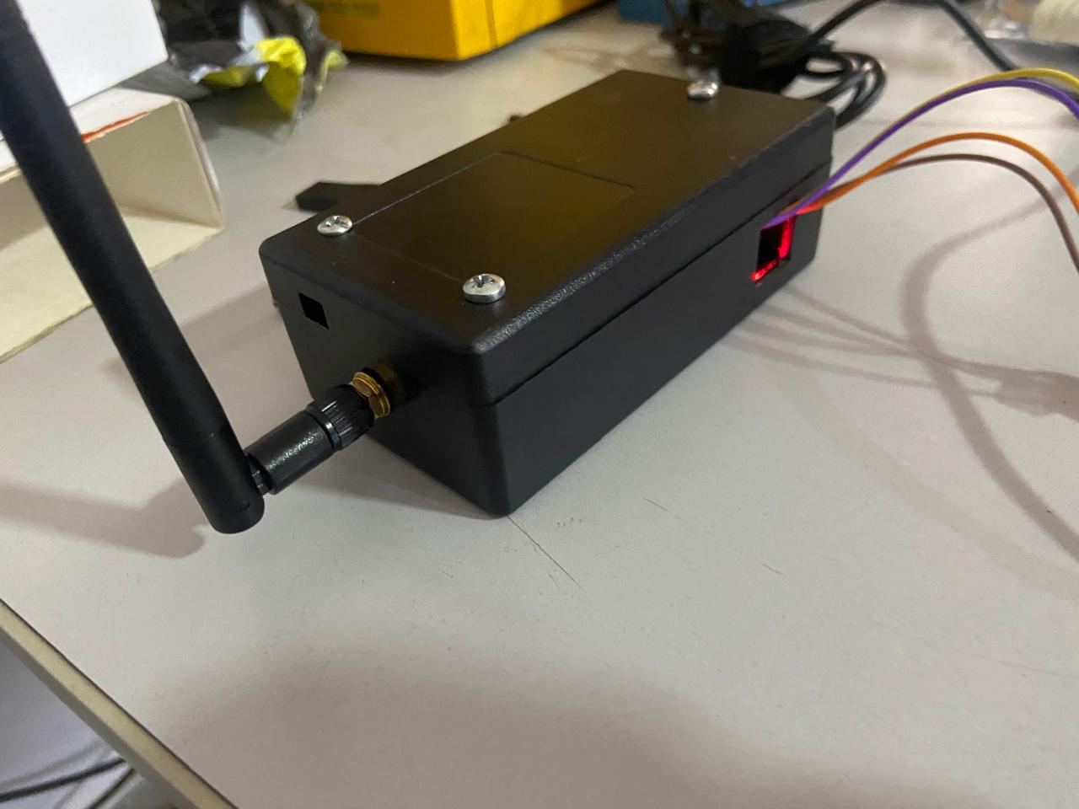
Hardware GPS ESP32Can

